Slide 1
Trajnostna mobilnost na poti v šolo
Luka Mladenovič, Urbanistični inštitut Republike Slovenije

Slide 2
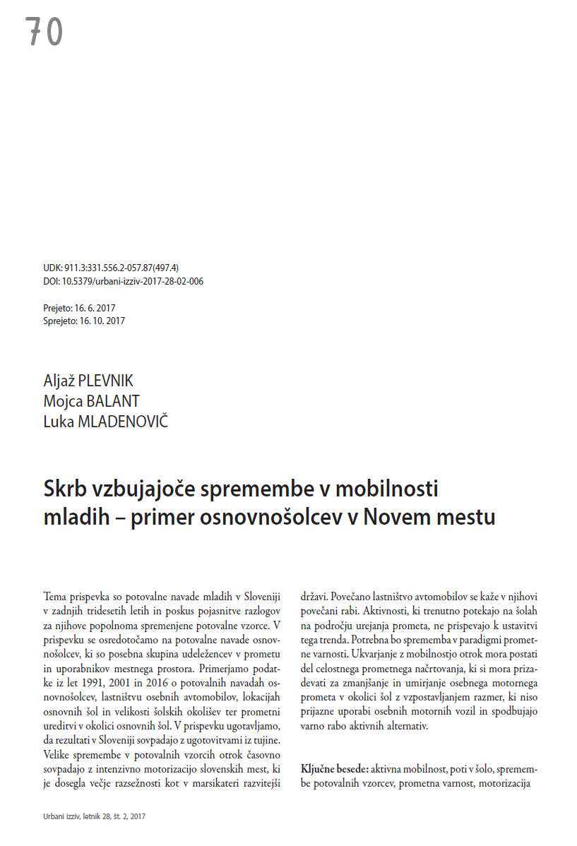
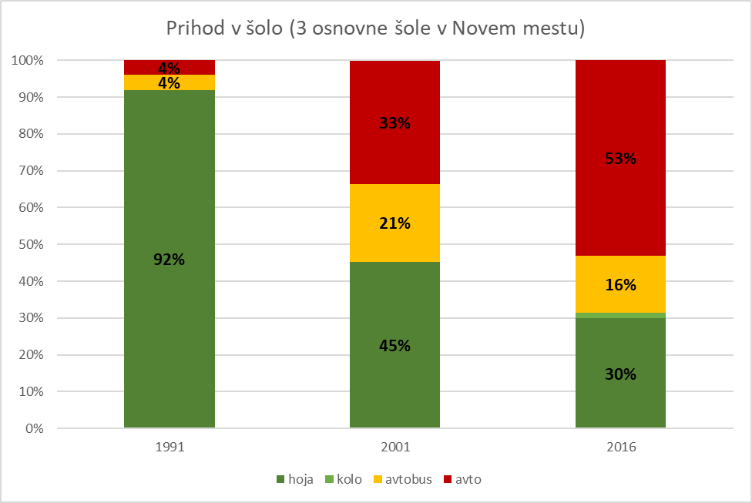

Slide 3
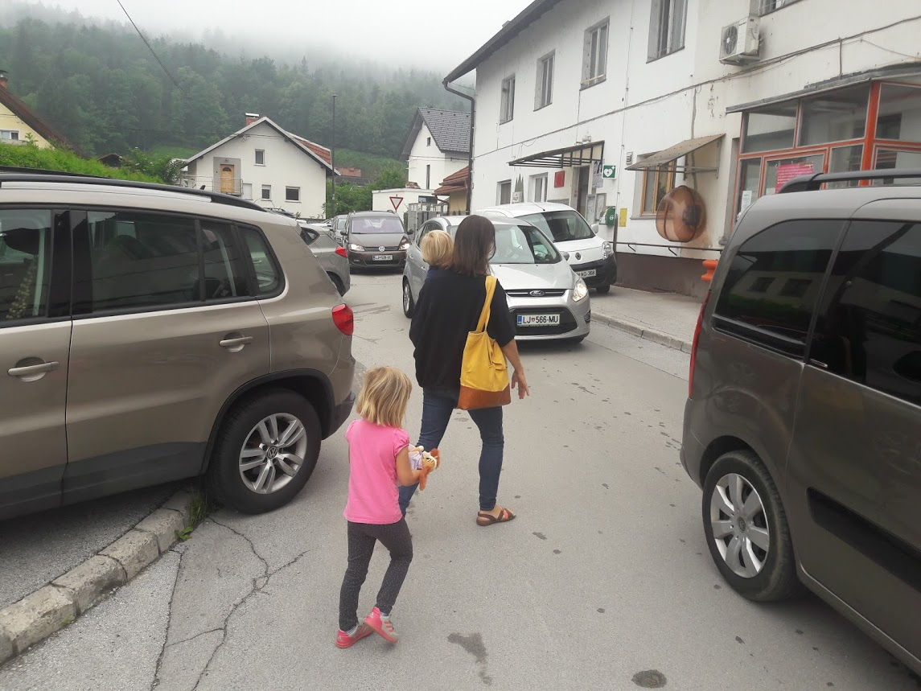

Slide 4
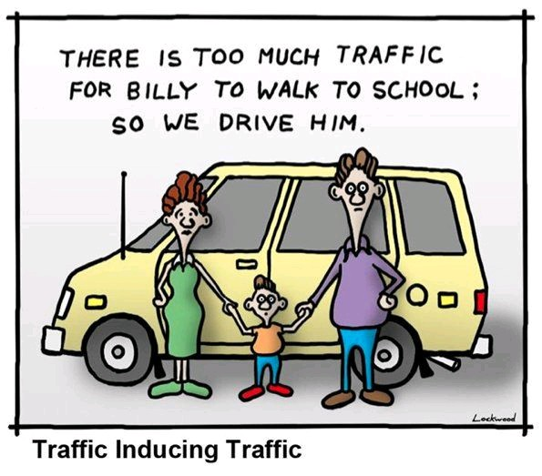

Slide 5
Otroci v prometu
Otroci niso majhni odrasli:
3-4 leta: težko ločijo ali avto miruje ali se giba
do 6 leta: slabo ocenjujejo razdaljo
5-6 let: zaznajo nevarno situacijo šele ko se v njej znajdejo
nad 8 let: razumejo da so nekatera obnašanja tvegana
nad 10 let: znajo aktivno delovati v izogib tveganj in nevarnih situacij
Vir: Lies Lambert, Mobiel 21: Basic Insight in Children’s Mobility Behaviour

Slide 7
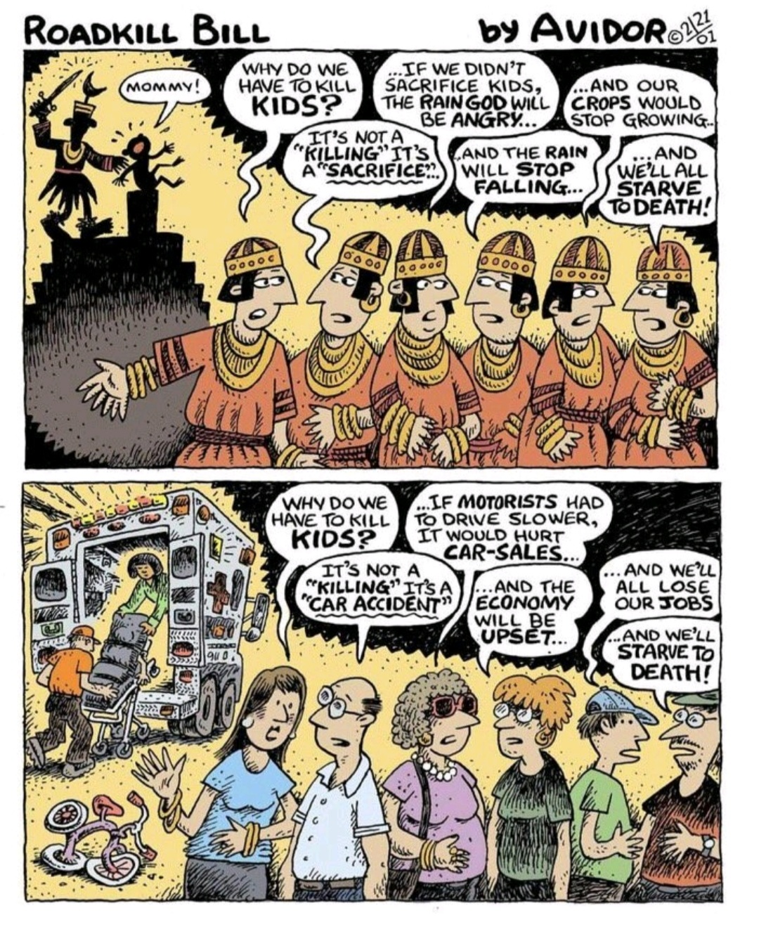
Notes:
80 mrtvih iz prometa letno, 10 pešcev in 10 kolesarjev, od tega 5-6 otrok

Slide 8
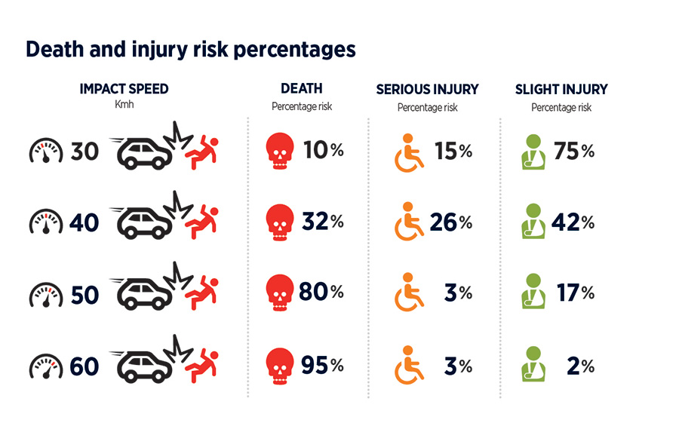

Slide 9
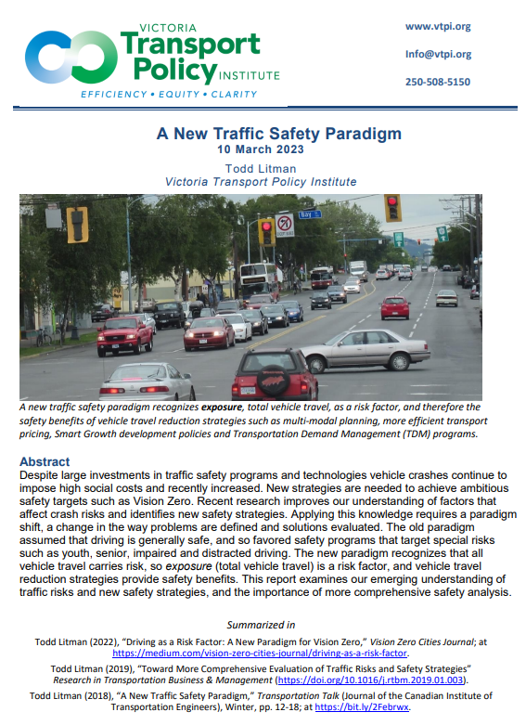
Notes:
Litman trdi, da tveganje predstavlja vsakršna uporaba motornih vozil in zato fokus področja prometne varnosti preusmerja z varne vožnje na zmanjševanje števila voženj in na varnejše grajeno okolje in celotni prometni sistem

Slide 10
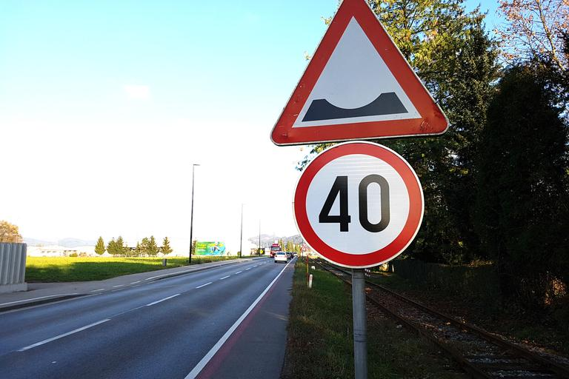
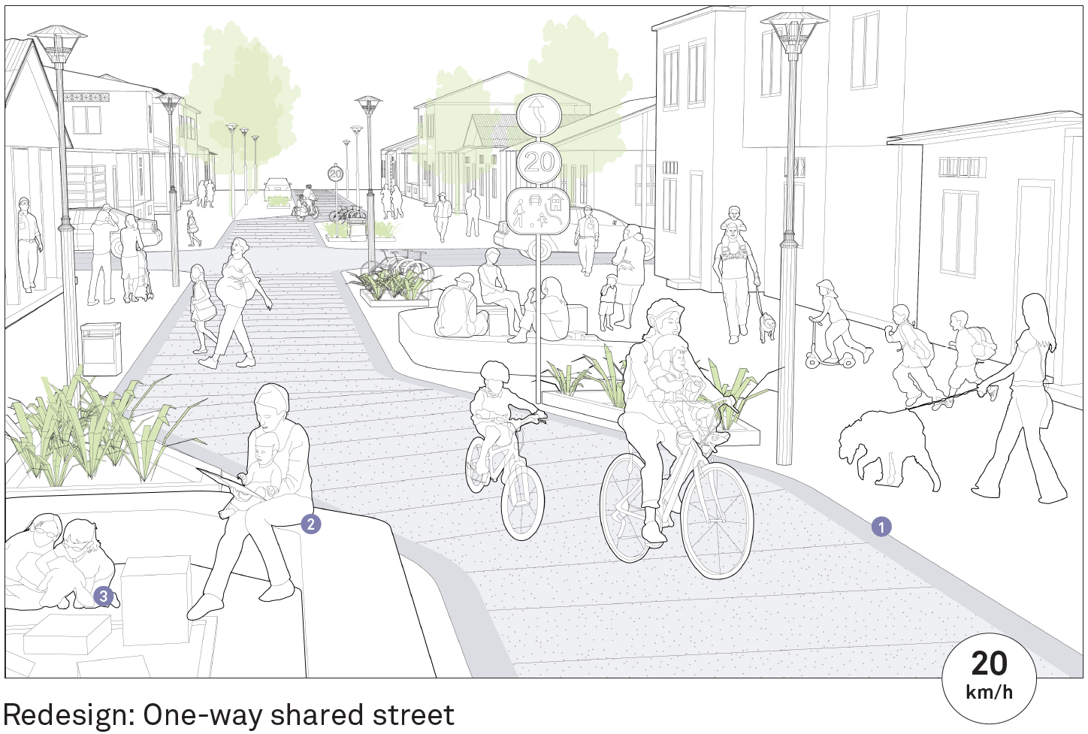
Notes:
Vzporedno s tem je nujna uvedba drugih ukrepov (o tem navadno ne govorimo), ki ustvarjajo manj privlačno okolje za prihod z osebnim avtomobilom:
Šolska ulica
Kiss and ride
Oddaljeno parkiranje
Zelo omejene hitrosti v širši okolici
Bližnji dostop le za tiste, ki to res rabijo

Slide 11
Izziv: Za urejanje prostora v okolici vrtcev in šol je odgovorna občina. Šola lahko podaja pobude, predloge, poziva, zahteva ureditev razmer.
Cilj je partnerski odnos med šolo in občino pri urejanju objektov in njihovega zaledja.

Slide 12
Predlog 1: Pregled varnih poti v šolo
Aktivnost z otroci
Beleženje vtisov:
Hitrost prometa (počasen, hiter, prehiter?)
Količina prometa (malo, veliko)
Ovire na površinah za pešce (smetnjaki, avtomobili, reklame)
Interakcije z drugimi udeleženci v prometu
Fotografije ali risbe pomembnih opažanj
Rezultat: Poročilo za predstavnike občin (vsako leto, vztrajnost prinese rezultate)

Slide 13
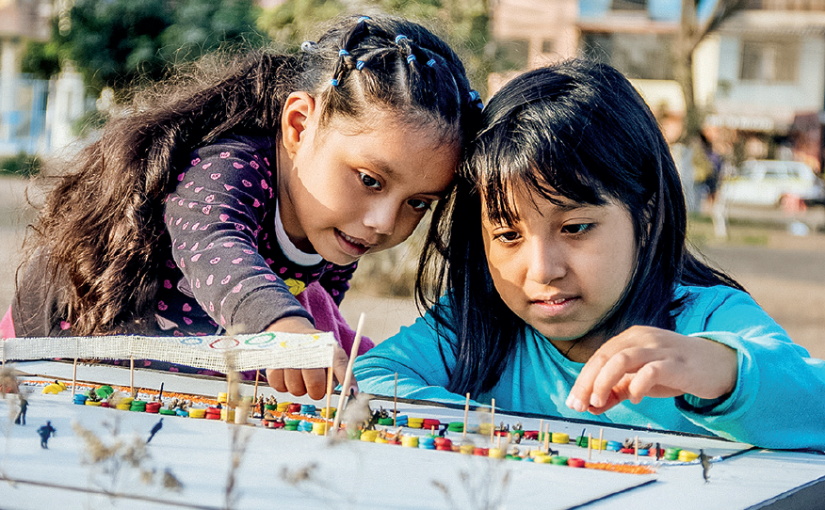
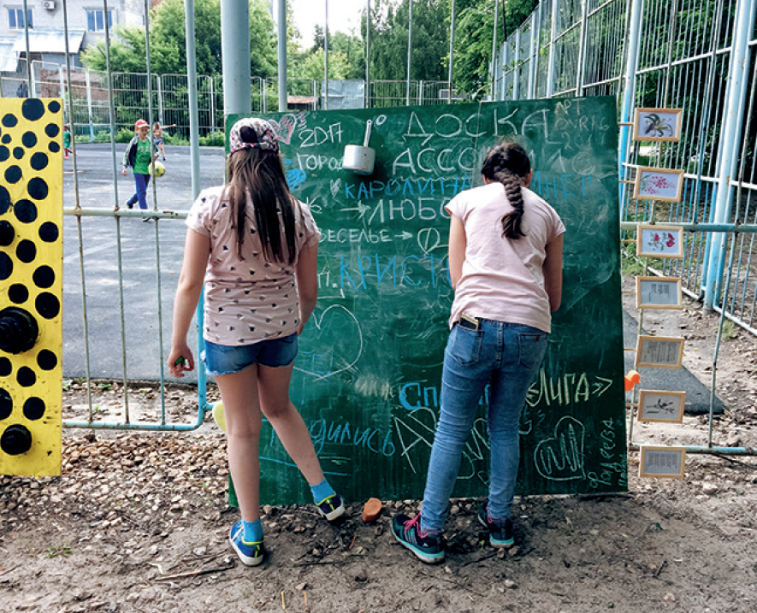
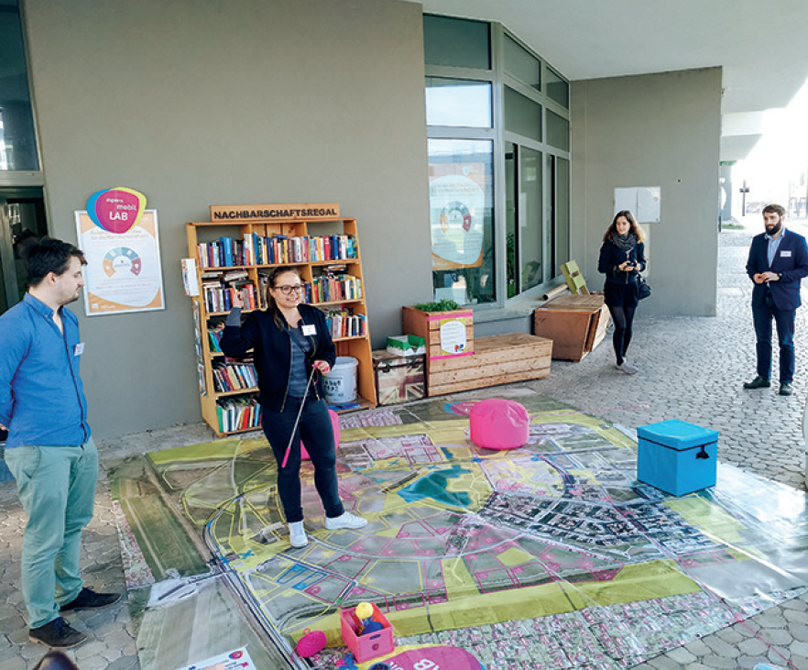

Slide 14
Predlog 2: Parkirišče v Park in Igrišče
Vaja v razmišljanju in prostorski predstavi
Priprava:
Kaj naš vrtec/šola rabi, pa za to nimamo prostora?
Kako lahko drugače uporabimo prostor, ki ga imamo?
Si znamo predstavljati spremembe?
Kakšne so prednosti in slabosti današnje ureditve in našega predloga?
Kako lahko potujemo v vrtec, šolo ali na delo drugače, kje so ovire za to in kako jih premagati?
Rezultat: Razstava možnih preureditev ali začasna preureditev parkirišča

Slide 15
